Slide 1
بنام خدا
نانوفوتونیک (Nanophotonics)
ارائه کننده:
دکتر رزگار احمدی

Slide 2
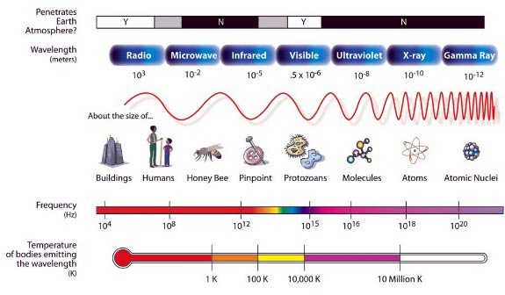
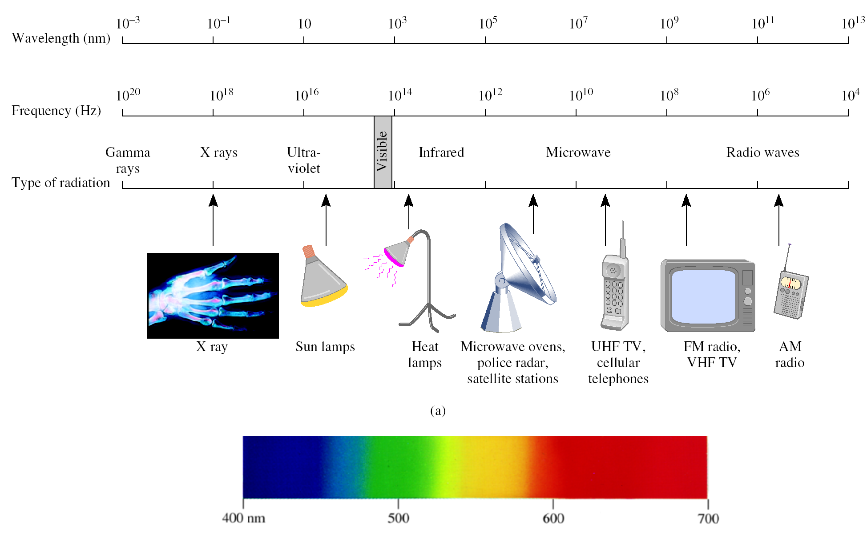
نور با مواد نانو چه کاری باید انجام دهد ؟
نور بوسیله طول موجش که یک مقیاس طولی بنیادی می باشد، شناسایی می گردد

Slide 3
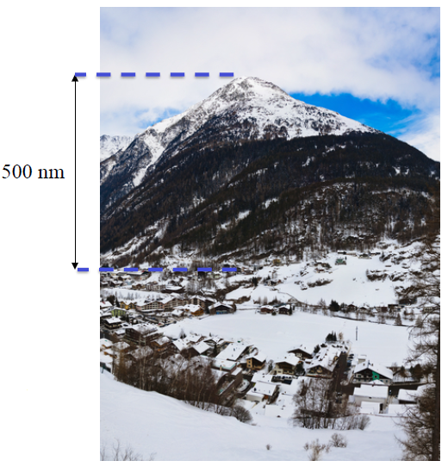
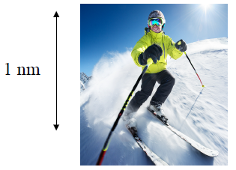
λ کوچک است اما نانو مواد کوچکتر هستند
مقایسه اندازه یک جسم یک نانومتری با طول موج نور مرئی:
این عدم تطابق بزرگ در اندازه به نظر می رسد بیانگر عدم وجود ارتباط بین نور علم نانو باشد

Slide 4
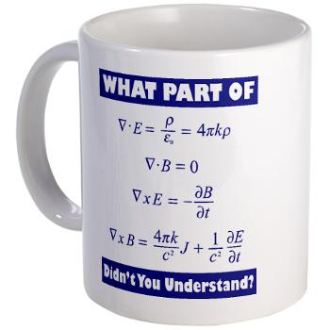
خواص نور بوسیله معادلات ماکسول توصیف می شوند
ما نمی خواهیم به بررسی این معادله ها بپردازیم و اثبات و بررسی آن ها هم به مطالب ما مربوط نمی گردد

Slide 5
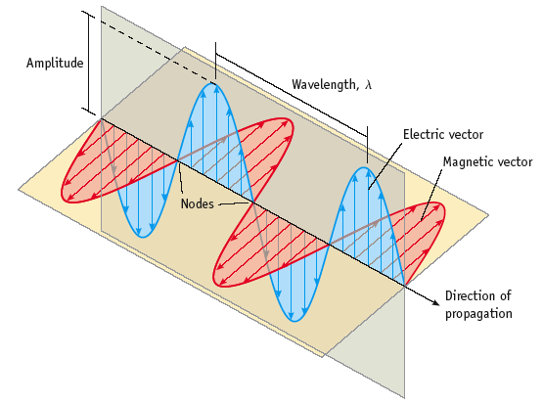
بعضی تعاریف مربوط به نور
نور مرئی نوعی تابش الکترومغناطیس (Electromagnetic radiation) است .
خواص موجی تابش الکترومغناطیس با سه متغییر توصیف می شود:
فرکانس (frequency) ν(nu) : تعداد سیکل ها بر ثانیه، (Hz = 1 cycle/s)
طول موج (Wavelength) λ(lambda): فاصله ای که یک موج در خلال یک چرخه طی می کند، (m، nm، pm و Å)
دامنه A (Amplitude): ارتفاع برآمدگی یا عمق فرورفتگی هر موج
سرعت نور یک ثابت است (speed of light ):
c = ν x λ = 3/00 x 10⁸ m/s in a vacuum
هیچ ماده یا سیگنالی نمی تواند سریعتر از این منتقل گردد

Slide 6
بعضی تعاریف مربوط به نور
انرژی در یک موج نور برابر است با انرژی یک فوتون یعنی کوچکترین بخش غیر قابل تقسیم یک نور موجی
E = nhν
E = انرژی
n یک عدد صحیحی مثبت است
h ثابت پلانک (Planck’s constant) می باشد
فرکانس بزرگتر = طول موج کوچکتر = انرژی فوتون بیشتر
شدت (Intensity) مربوط به یک موج نور: (به جای Intensity واژه صحیح تر Irradiance می باشد)
برابر است با کل انرژی بر واحد سطح بر ثانیه
واحدها: Joules/m²s و Watts/m²
• a laser pointer: 1 kW/m²
• direct sunlight (at zenith): 1 kW/m²,
about half of which is visible light
• most powerful lasers: ~10²⁰ W/m²

Slide 7
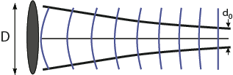
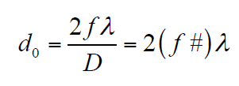
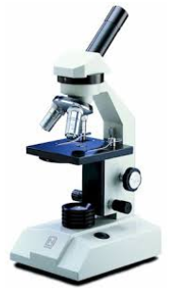
کانونی کردن نور چیست؟
آیا ما می توانیم نور را تا یک نقطه نانو کانونی کنیم؟
کانونی کردن یک پرتو لیزری با لنزی با قطر D و طول کانونی f منجر به نقطه ای به قطر d₀ می گردد.
نقطه کانونی شده چقدر بزرگ است؟
به دلیل محدودیت پراش (Diffraction limit) عملاً صحبت از دستیابی به نسبت f/D کوچکتر از 0/5 بسیار مشکل بوده، پس d₀ هرگز خیلی کوچکتر از طول موج نخواهد بود
پراش خاصیت کلی هر موجی از جمله امواج نور می باشد
ما سلول ها را با میکروسکوپ نوری می توانیم ببینیم چون اندازه آن ها بزرگتر از طول موج می باشد اما اجسام نانو که ابعادشان کوچکتر از طول موج است قابل روئیت نیستند و این ناشی از همین محدودیت پراش است

Slide 8
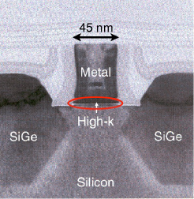
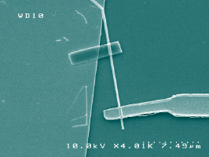
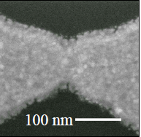
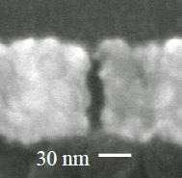
تصاویر دیده شده با میکروسکوپ نوری
اما میکروسکوپ های الکترونی به جای فوتون ها از الکترون ها استفاده می کنند
الکترون ها خاصیت موجی از خود نشان می دهند
طول موج مؤثر یک موج الکترونی بسیار کوچکتر از طول موج نور مرئی می باشد

Slide 9
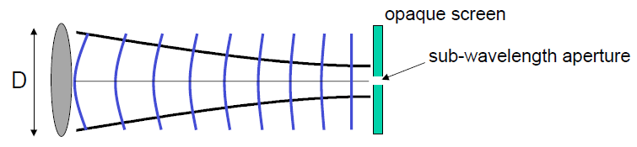
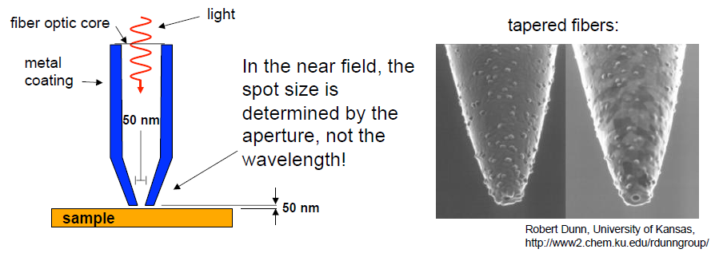
اگر از یک حفره کوچک استفاده شود چه اتفاقی می افتد؟
نور از حفراتی با اندازه کوچکتر از طول موج به خوبی منتقل نمی شوند اما هنوز هم امکان رخ دادن برخی چیزها وجود دارد
غالباً نور ورودی از طریق فیبرهای نوری نوک تیز شده منتقل می گردد

Slide 10
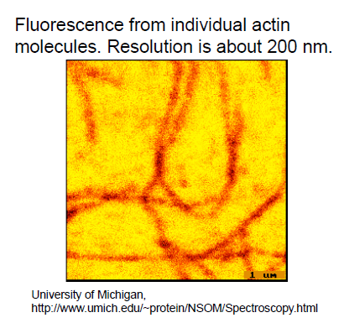
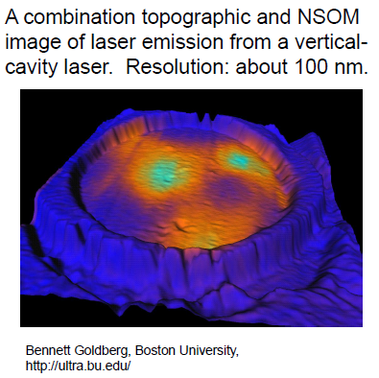
NSOM(near field scanning optical microscopy)
چنین تکنیکی تحت عنوان NSOM شناخته شده است
بهترین بزرگنمایی گزارش شده بوسیله NSOM در حدود λ/30 بوده است

Slide 11
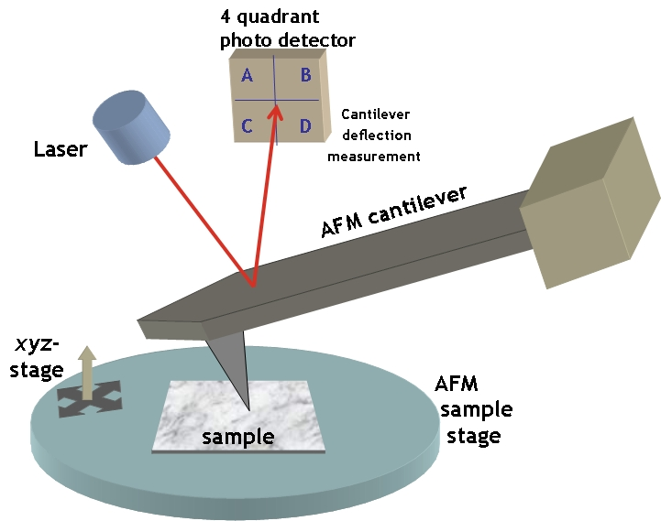
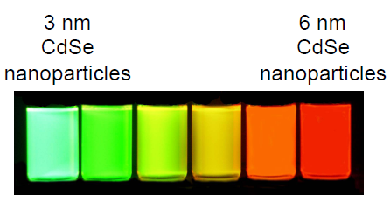

چیزهای جذاب دیگری که در مورد نانو + فوتون های وجود دارند
سنجش با استفاده از نور برای تبدیل سیگنال ها
با مواد با اندازه نانو خواص اُپتیکی یا نوری آن ها تغییر می نماید
اگر ساختارهایی از مواد و در مقیاس نانو تهیه گردد، چنین ساختارهایی می توانند به شیوه های متفاوتی با نور برهمکنش نمایند حتی اگر خواص ذاتی مواد هم به طور کامل تغییر نیابد
  مانند نگاه کردن ا زپنجره اتاقمان به بیرون از طریق پنجره هایی با شیشه های با ضخامت نانومتری و با ساختار مشخص

Slide 12
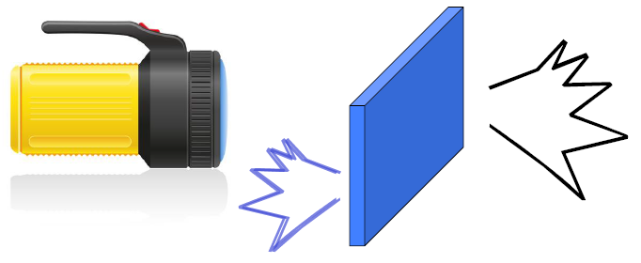
آزمایش یک مطلب
فرض کنید به یک تیکه شیشه از پنجره نور سفید تابانده شود
بیشتر نور از شیشه عبور می کنند
مقدار کمی از نورهای انعکاسی بر می گردند
در واقع این انعکاس ها منشاء شان از دو انعکاس مربوط سطح جلو و سطح عقب می باشد
اساساً چنین رفتار برای تمامی نورهای مرئی اتفاق می افتد

Slide 13
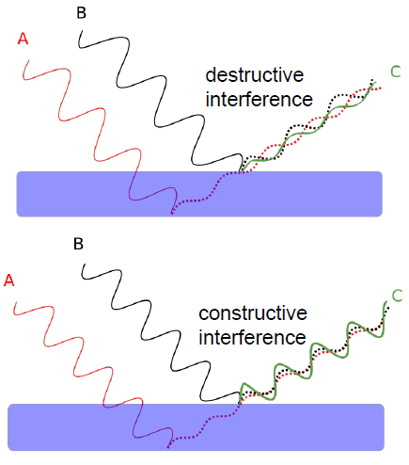
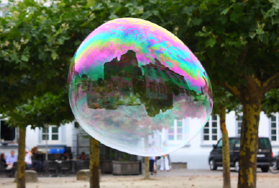
اگر شیشه نازک باشد چه چیزی تغییر می کند؟
اگر شیشه ای که با نور روشن نمودیم، ضخامت نازکی داشته باشد پس نورهای انعکاسی ناشی از سطح جلویی و عقبی می توانند با هم تداخل انجام دهند
این تداخل ها برای طول موج ها و زوایای مختلف متفاوت می باشد. دلیل اینکه حباب صابون چرا رنگارنگ دیده می شوند زیر ناشی از این پدیده است

Slide 14
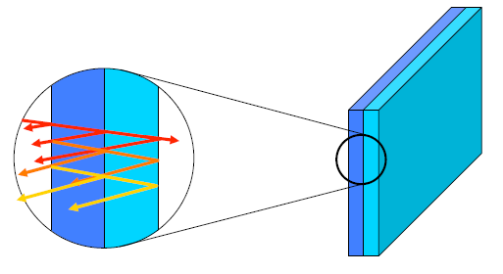
افزودن یک لایه به شیشه نازک
اکنون اگر لایه دومی با جنسی متفاوت از شیشه به آن اضافه کنیم
پس سه یا بیش از سه پرتو انعکاس خواهند یافت
در واقع بینهایت تعداد پرتو انعکاسی وجود خواهند داشت و مجموع برآیند آن ها نتیجه کلی مشاهده شده می باشد

Slide 15
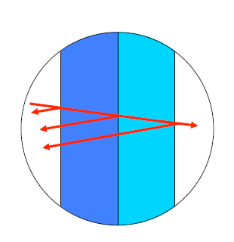
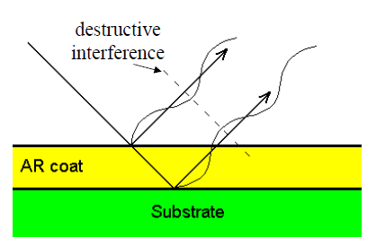
پوشش های انتی ریفلکس
اگر ضخامت های لایه ها به طور درستی انتخاب گردند می توان به حالتی دست یافت که هر نور انعکاسی تداخل ویرانگر با نور انعکاسی بعدی داشته باشد
چنین رفتاری نیاز به این دارد که ضخامت لایه بالایی برابر با λ/4 باشد
البته این ضخامت تنها برای یک مقدار بخصوص از طول موج λ کار می کند

Slide 16
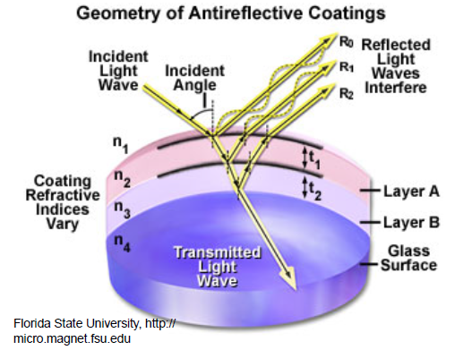
پدیده انتی ریفلکس برای گستره ای از طول موج ها
برای بسط چنین کارایی به گستره ای از طول موج ها، نیاز به استفاده از چندین لایه می باشد
پارامترهای کلیدی شامل ضخامت و ضریب شکست هر لایه می باشند
ضریب شکست ماده برابر با نسبت سرعت نور در خلاء به سرعت نور در ماده می باشد و با n نشان می دهند
در مواد واقعی همواره ضریب شکست بزرگ تر از 1 می باشد
ضریب شکست هوا 1/0002 ، آب 1/3333 و شیشه تقریباً 1/5

Slide 17
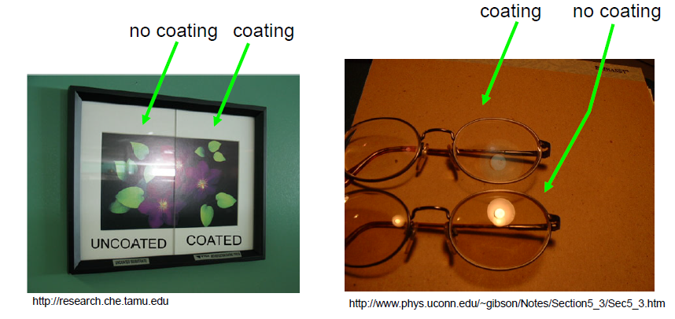
از پوشش های انتی رفلکس به طور وسیعی استفاده می شوند

Slide 18
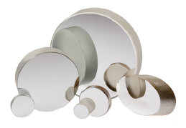
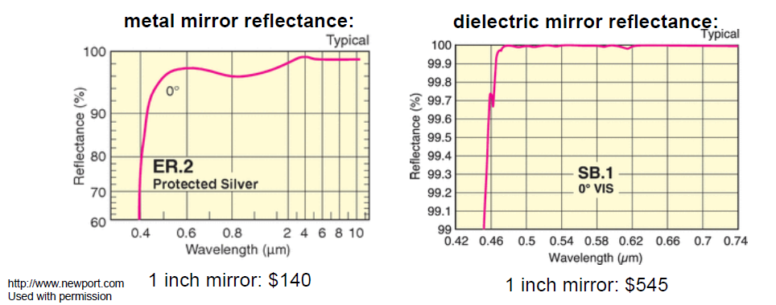
پوشش های چند لایه ای بهترین آیینه های دنیا می باشند
چند لایه ها می توانند برای تهیه آیینه های دی الکتریک مورد استفاده قرار گیرند که بسیار بهتر از سطح فلزی پولیش داده شده برای تهیه آیینه می باشند
اما آن ها تنها برای محدوده کوچکی از طول موج ها کا ر می کنند

Slide 19
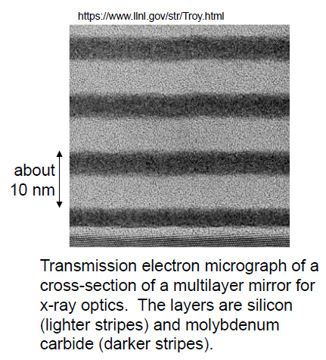
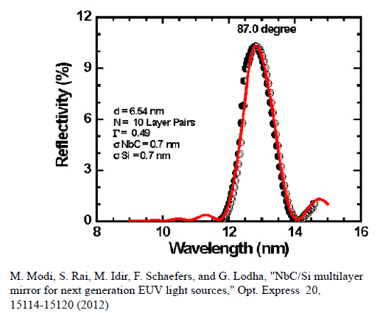
تنها راه تهیه آیینه برای پرتوهای X استفاده از چند لایه ها است
در ناحیه طیفی اشعه ایکس از امواج الکترومغناطیس، پوشش های چند لایه ای تنها گزینه انتخابی می باشد

Slide 20
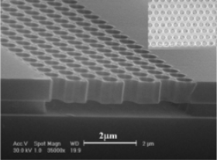
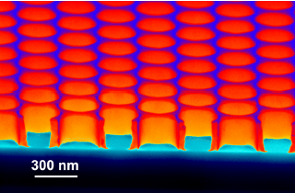
اگر ساختارها 1D مناسبند پس ساختارهای2D چگونه اند؟
ما می توانیم موادی را تهیه نمائیم در دو بعد که دارای ضرایب شکست متفاوتی باشند.
چنین مواد دو بعدی از طریق مته کاری با چیدمان حفرات بر روی یک تیکه شیشه تهیه می گردند
هر پرتو نوری که در صفحه انتشار می یابد با تغییر در ضریب شکست فضایی متناوبی مواجه می شود و این منجر به انعکاس مؤثر در صفحه خواهد شد

Slide 21
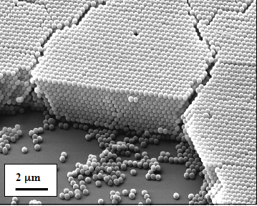
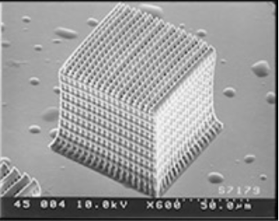
اگر ساختار 3D شود چه اتفاقی خواهد افتاد؟
آرایش های متناوب در سه بعد نیز امکان پذیر می باشند هر چند تهیه آن ها سخت تر است
چنین ساختارهای سه بعدی تحت عنوان بلورهای فوتونیک (Photonic Crystals) شناخته می شوند

Slide 22
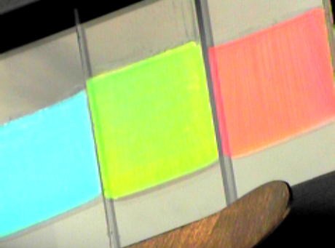

اثرات خیره کننده ناشی از انعکاس نور
کره ها با قطر بزرگ
با استفاده از کره های سیلیکونی با اندازه قطر متفاوت، که برای تهیه بلورهای فوتونیکی مورد استفاده قرار می گیرند منجر به ایجاد رنگ های متفاوتی خواهند شد
کره ها با قطر کوچک
وجود رنگ های متنوع و زیبا در پروانه ها نیز ناشی از همین انعکاس ها نور می باشد

Slide 23
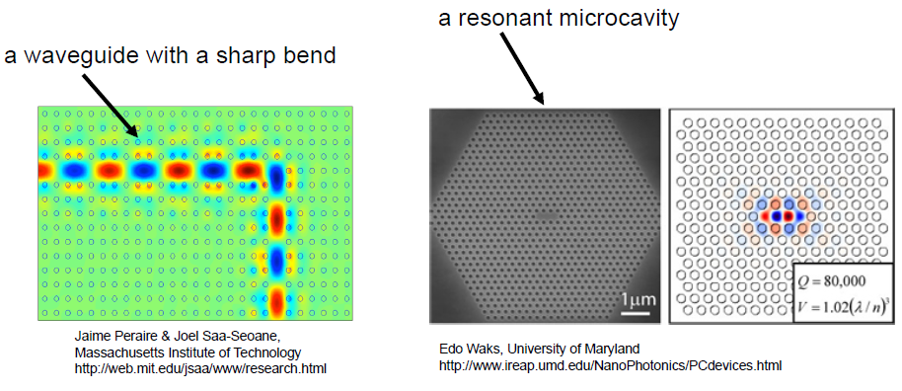
چنین ایده های منجر به وسایل نوری جدید می گردد

Slide 24
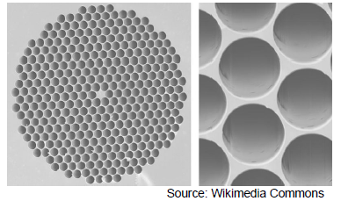
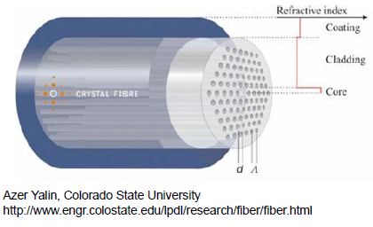
کاربرد مهم دیگر شامل فیبرهای نوری حفره ای می باشد
فیبرهای نوری با حفراتی به اندازه طول آن ها راه جدید کلی برای انتقال گزینشی نور می باشند
مزایای چنین فیبرهای نوری:
افت پایین ناشی از خمش
توان انتقالی بالا
پخش کنترل شده
غیر خطی کنترل شده
بی نهایت تک مود و غیره

Slide 25
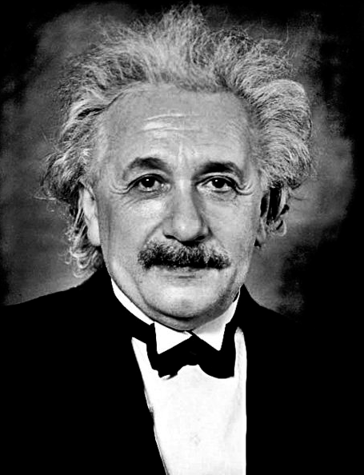
فناوری نانو و محدویت کوانتومی
چرا ما مشاهده می نماییم که نانو ذرات نیمه هادی با تغییر اندازه شان نورهای متفاوتی را منتشر می نمایند ؟
توجیه این پدیده مربوط به محدودیت کوانتومی بوده و برای توضیح آن نیاز به دانستن مطالبی از مکانیک کوانتومی می باشد
به طور مختصر به این مطلب می پردازیم

Slide 26
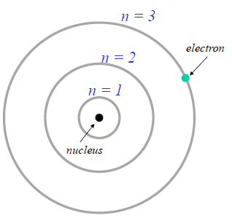
حالت های انرژی مجزا هستند
همه الکترون ها دارای انرژی مشخصی هستند. در بیشتر موارد انرژی های مجاز مجزا می باشند و پیوسته نمی باشند
تصویر متداولی از یک الکترون در مدار دایره شکل اطراف هسته اتم به صورت زیر می باشد
البته این یک تصویر واقعی از اتم و مدارهای انرژی نمی تواند باشد اما برای توضیح سئوال مطرح شده مناسب می باشد
این به نظر می رسد یک ایده زیبا دیوانه وار باشد اما به خوبی به کار می آید

Slide 27
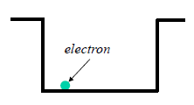
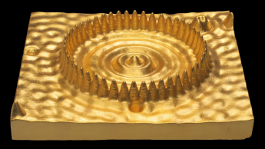
الکترون در جعبه
ساختار اتم ها پیچیده می باشد، اما به طور ساده می توان الکترون در اتم را مانند الکترون در داخل یک جعبه در نظر بگیریم
منظور از جعبه هر چیزی است که الکترون را به یک ناحیه از فضا محدود نماید نظیر ولتاژهای متغییر یا نیروی جاذبه کولمبی که الکترون ها را به هسته اتم متصل می نماید
در داخل جعبه الکترون ها مانند موج رفتار می نمایند و در یکی از انرژی های مجاز مجزا ممکن وجود خواهند داشت

Slide 28
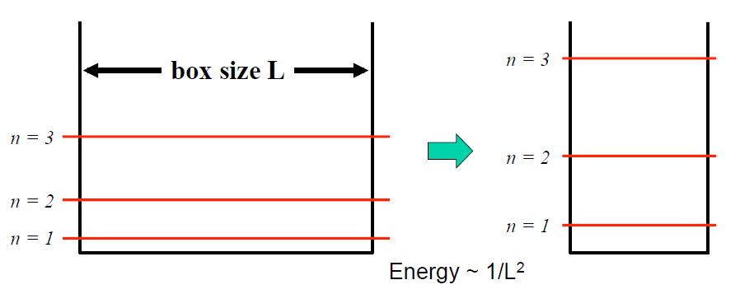
انرژی های حالت های مجزا
اگر جعبه را کوچکتر نماییم انرژی همه حالت ها افزایش می یابند
این پدیده تحت عنوان اصل عدم قطعیت هایزنبرگ (Heisenberg) شناخته شده است

Slide 29
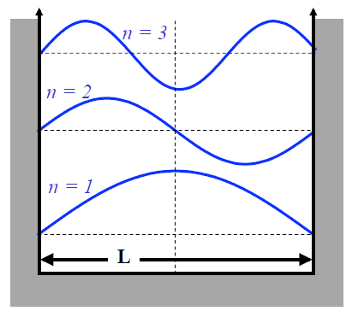
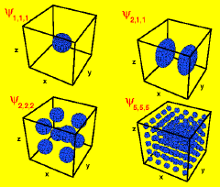
تابع های موج الکترون درجعبه
با یافتن تابع موج الکترون در جعبه می توان به مقادیر مربوط به انرژی حالت ها دست بیابیم
در واقع تابع ها به ما احتمال جایی را که الکترون می تواند در آنجا حضور داشته باشد را به ما می دهند
البته برای یک جعبه سه بعدی دست یابی به نتایج مقداری مشکل تر می باشد

Slide 30
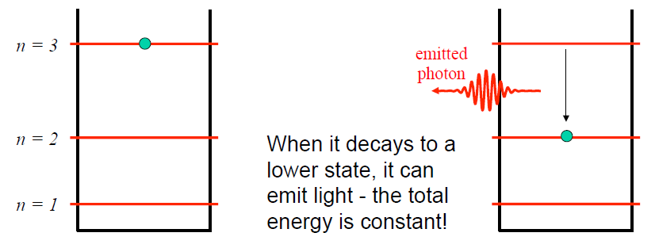
الکترون های می توانند نور را منتشر نمایند
فرض کنید الکترون در حالت 3 = n قرار داشته باشد
وقتی که الکترون به حالت های پایین تر آسایش می یابد از خود نوری را منتشر می نماید و در نتیجه انرژی کل ثابت باقی می ماند
پس ما با تغییر ابعاد جعبه می توانیم رنگ نور منتشر شده را تغییر دهیم

Slide 31
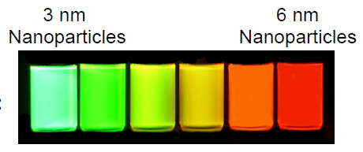
نانو ذرات نیمه هادی شیوه ایجاد جعبه برای الکترون ها می باشند
پس این اثر محدودیت کوانتومی اساسی برای تغییر رنگ های منتشر شده از نانو ذرات نیمه هادی سنتز شده با روش شیمیایی می باشد
وجود این رنگ ها می توانند با مدنظر قرار دادن مسئله یک ذره در یک جعبه سه بعدی توجیه گردند

Slide 32
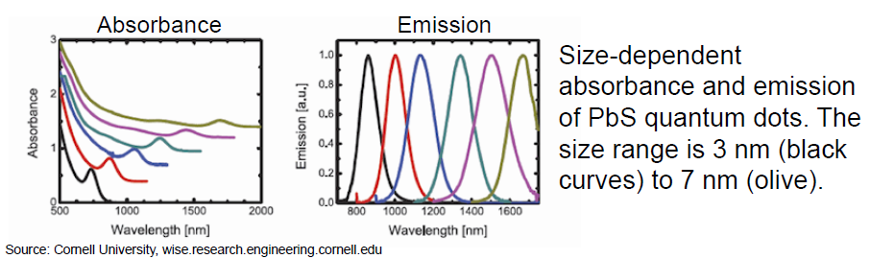
نقاط کوانتومی (Quantum Dots):
جعبه های سه بعدی برای الکترون ها
مشاهده نمودیم که محدودیت کوانتومی در جعبه سه بعدی منجر به تغییر در رنگ نور منتشر شده می گردید
بنابراین ممکن است ما انتظار داشته باشیم که رنگ نوری نیز که ذرات جذب می کنند نیز تغییر نماید

Slide 33
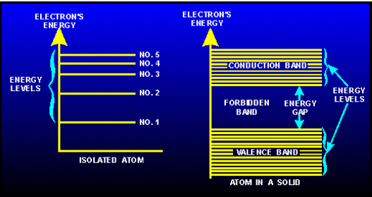
پهنای باند (Band gaps) نیمه هادی ها
برای توضیح مسئله مطرح شده ما نیاز به چگونگی آرایش سطوح انرژی در نیمه هادی ها داریم
همه نیمه هادی ها پهنای باند دارند که محدوده ای از انرژی بدون حالت می باشد
E_{g} به مقدار انرژی اطلاق می گردد که الکترون را از حالت پیوندی به حالت آزاد منتقل می نماید

Slide 34

نیمه هادی ها و جذب نور
هنگامی که نیمه هادی فوتونی با انرژی E g را جذب می نماید این انرژی الکترون را از پایین ترین حالت خود خارج کرده و یک حفره بر جای می گذارد. الکترون انرژی فوتون را کسب نموده به حالت انرژی بالاتر جابجا می گردد

Slide 35


نیمه هادی ها و جذب نور
چه پدیده هایی اتفاق می افتند؟
یکی از احتمال ها این است که الکترون و حفره سوق پیدا کنند و از همدیگر جدا گردند
احتمال دیگر این است که الکترون و حفره در مجاورت همدیگر قرار گیرند
آن ها به دور همدیگر بچرخند مانند حرکت دورانی الکترون به دور هسته در اتم هیدروژن
چنین ماده مرکبی را اکسایتون (exciton) می نامند

Slide 36


یک اکسایتون چقدر بزرگ می باشد؟
مشابه اتم هیدروژن اندازه اکسایتون نیز به راحتی قابل تعیین است
نقاط کوانتومی زمانی اثرات مربوط به محدودیت کوانتومی را از خود نشان می دهند که اندازه آن ها نزدیک اندازه طبیعی اکسایتون برسد

Slide 37


راه هایی برای گیر انداختن اکسایتون
به چه شیوه دیگری می توان یک اکسایتون را گیر بیندازیم؟
ساندویچ کردن انواع مختلف مواد نیمه هادی به صورت زیر
چاه کوانتومی (Quantum Well): لایه ای نازک از مواد نیمه هادی بوده که اکسایتون ها را در دو بعد به دام می اندازد

Slide 38


چاه های کوانتومی
اول از همه چگونه آن ها راتهیه نمائیم؟
این چاه های کوانتومی چه تاثیری بر روی خواص نوری دارند؟
رفتار مشابه با آن چیزی است که در مورد نقاط کوانتومی مشاهده گردید

Slide 39

مزیت چاه های کوانتومی چیست؟
ما می توانیم خواص حالت های الکترونی را از طریق تغییر ضخامت و ترکیب چاه کوانتومی کنترل نمائیم. در این راستا ما می توانیم رنگ نور منتشر شده را مهندسی نمائیم
چاه های کوانتومی موجب ایجاد لیزرهای بسیار خوبی می گردند نظیر:
  بیشتر اشاره گرهای لیزری قرمز
  لیزرهای به کار رفته در CD و DVD
  لیزرهای استفاده شده در اسکن کننده های بار کدها

Slide 40


مثال های دیگری از چاه ها و نقاط کوانتومی
در مورد نانو سیم ها چگونه خواهد بود؟

Slide 41



درجه محدودیت کوانتومی
نقاط کوانتومی: اکسایتون ها در سه بعد محدود شده
سیم های کوانتومی: اکسایتون ها در دو بعد محدود شده
چاه های کوانتومی: اکسایتون ها در یک بعد محدود شده
iron oxide nanocrystal
Paul Alivisatos, UC Berkeley,
http://www.cchem.berkeley.edu/pagrp/gallery.html
Silicon nano-wires
Michael Filler, Georgia Tech, http://fillergroup.gatech.edu/research/
Si / SiGe quantum wells
Douglas Paul, University of Glasgow
http://userweb.eng.gla.ac.uk/douglas.paul/QCL.html

Slide 42

پلاسمون (Plasmons):
ابتدا با یک آزمایش فکری شروع می کنیم
فرض کنید یک صفحه فلزی با حفراتی در داخل آن داریم. این صفحه را از یک طرف با نور روش می نمائیم
چه بخشی از نور به طرف دیگر صفحه فلزی منتقل می گردد؟
برای ساده سازی فرض کنید کل صفحه فلزی به طور یکنواخت روشن می شود

Slide 43

پلاسمون (Plasmons):
ابتدا با یک آزمایش فکری شروع می کنیم
سطح کل صفحه فلزی: A_{s}
سطح کل مربوط به حفره ها: A_{h} = NπR²
بنابراین به سادگی بخش منتقل شده برابر است با: (NπR²) / A_{s}
این بخش همواره کمتر از یک می باشد
اگر چنانچه بخشی از نور که منتقل شده متفاوت از این نسبت باشد بسیار عجیب خواهد بود

Slide 44



پلاسمون (Plasmons):ابتدا با یک آزمایش فکری شروع می کنیم
دو اتفاق جالب خواهد افتاد
1- هنگامی که اندازه حفرات به نزدیکی طول موج نور می رسد بخشی از نور که منتقل می گردد خیلی سریعتر کاهش می یابد
2- تحت شرایط بخصوصی مقدار عبور می تواند به طور فزاینده ای افزایش یابد
این اثر برای دهه ها است که شناخته شده است. حفراتی که کوچکتر از λ باشند خیلی نور کمی را اجازه عبور می دهند
در این مثال اندازه حفرات نصف طول موج می باشد

Slide 45

پلاسمون (Plasmons):
ابتدا با یک آزمایش فکری شروع می کنیم
حفرات در حدود 28 درصد مساحت سطح فلز را پوشش می دهند
اما 78 درصد نور فرودی از طریق صفحه فلزی منتقل شده است
به عبارت دیگر بخش نور عبوری بیشتر از نسبت مساحت های سطح است ( 2/8 = 78/28)
در بعضی موارد بخش نور عبوری در حدود 100 درصد است
In this example, the holes cover about 30% of the area, but 100% of the light gets through them (at a specific frequency).

Slide 46

پلاسمون کلیدی برای همه می باشد
موج نور ورودی موج های سطحی بر روی سطح را برانگیخته نموده که سپس د رطول سطح انتشار می یابند از طریق روزنه ها خارج می شوند
این امواج سطحی تحت عنوان پلاسمون های سطحی شناخته می شوند

Slide 47



عبور فوق العاده
یک حفره تکی کوچک با یک شیار هم مرکز با آن
این پدیده با تک حفره ها هم اتفاق می افتد
و اگر به طور مناسب سطح ساختارش طراحی شود
همچنین این پدیده از طریق نور عبوری تاخیری مشاهده می شود
آیا این واقعاً نانواپتیک می باشد؟

Slide 48


پلاسمون چیست؟
پلاسمون: نوسان به هم پیوسته ای از یک مجموعه بزرگ از الکترون ها می باشد
الکترون هایی که آزادانه می گردند شبیه یک سیال غیر تراکم پذیر نظیر آب رفتار می کنند با این تفاوت آن ها حامل بار نیز هستند
با توجه به ژئومتری سطح فلز این پدیده پلاسمون می تواند منجر به فرم های مختلفی گردد
یک پلاسمون می تواند یک موجی را بر روی سطح فلز ایجاد نماید به نحوی که ناشی ا زنوسان تناوبی از دانسیته الکترونی باشد
بنابراین یک نوسانی وابسته به نور موجی وجود دارد
در این مورد پلاسمون در سطح فلز منتشر می شود

Slide 49


مطالب بخصوصی در مورد پلاسمون ها
1- برانگیختگی جفتی دارند یعنی نه تنها الکترون های به طور آزادانه گردش می کنند بلکه نوسانی از میدان الکترومغناطیسی هم داریم
2- برای آن ها محدودیت پراش مربوط به نور کانونی محدودیتی ایجاد نمی کند و آن ها می توانند خیلی کوچکتر از طول موج باشند
3- آن ها خیلی نزدیک سطح فلز بوجود می آیند بدین معنا که:
  قدرت میدان مغناطیسی نزدیک سطح می تواند خیلی تقویت شود
  آن ها به اتفاقاتی که در نزدیکی سطح فلز رخ می دهند بسیار حساس می باشند

Slide 50



برانگیختگی پلاسمون ها
در فلز ماکروسکوپی برانگیختگی یک پلاسمون کار بدیهی نیست. به دلیل این حقیقت که موج پلاسمون با سرعت های مختلفی از سرعت نور منتشر می شود
در ذرات فلزی با اندازه نانو مشکل ساده تر شده زیرا پلاسمون کوچکتر طول موج تابیده شده است و انتشار پلاسمون نداشته و پلاسمون متمرکز شده داریم

Slide 51


پلاسمون سطحی برای سنجش
به دلیل اینکه پلاسمون نزدیک سطوح فلزی بوده پس آن ها بسیار حساس به مولکول های سطحی می باشند و این موجب می شود که پلاسمون ها یک بیوحسگر عالی باشند
ردیابی تغییرات در زاویه یا طیف نوری که به آشکارساز می رسد، یک اندازه گیری حساس برای مواد در سطحی که پلاسمون مستقر بوده را فراهم می نماید

Slide 52



رزونانس پلاسمون سطحی متمرکز شده

Slide 53


پلاسمون می تواند کوچک شود
پلاسمون ها فقط به طول موج های بزرگتر محدود نمی شوند، یک ساختار باریک شده می تواند پلاسمون ها را به اندازه های بسیار کوچک تر هدایت نماید .

Slide 54



پلاسمون ها دلیل اصلی قرمز بودن نانو ذرات طلا می باشند
الکترون های متحرک آزاد غالبا به طور قوی با نور در فرکانس رزونانس از نوساناتشان برهمکنش می کنند
فناوری قدیمی که از نانوذرات به عنوان رنگدانه استفاده می کردند. هر چند آن ها آگاهی نداشتند که آن فناوری نانو بود

Slide 55

ژئومتری مواد
اندازه، شکل و زئومتری مربوط به نانوذرات فلزی که اثر فوق العاده ای بر روی طول موج پلاسمون رزونانس دارد

Slide 56


تنظیم خواص نوری

Slide 57

فایده تغییر در ژئومتری چیست؟
می توانیم رزونانس جذب به طول موج هایی جابجا نمائیم که بدن ما نسبت به آن شفاف باشد یعنی در مادون قرمز نزدیک واقع گردد
پس این ذرات برای درمان مریضی هایی نظیر سرطان بسیار مفید می باشند

Slide 58

نانوپلاسمون ها به عنوان آنتنی برای نور
هنگام تابش با نوری در فرکانس تناوب پلاسمون انجام شود نانوذرات شبیه یک آنتن برای نور رفتار می نمایند
الکترون های متحرک آزاد یک میدان منطقه ای تولید کرده که می تواند بسیار شدیدتر از میدان موج فرودی باشد
این اساسی برای تکنیک های سنجشی حساس نوری حتی در سطح تک مولکولی می باشد

Slide 59


سنجش تک مولکول با استفاده از پلاسمون ها
یک تک مولکول متصل شده بین دو الکترود فلزی کوچک می تواند با پلاسمون های نوسانی ناشی از هر دو الکترود جفت گردد

Slide 60



آنتن هایی برای نور
معمولاً در دنیای اُپتیک به آنتن ها فکر نمی کنند
عبارت آنتن معمولاً با امواج مایکروویو و رادیویی مربوط می باشد
اما یک آنتن چیست؟
وسیله ای است که انرژی الکترومغناطیس را جمع آوری نموده و به جریان یعنی نوسانات الکترون ها تبدیل می نماید یا بالعکس

Slide 61



نانو فلز شبیه آنتن ها رفتار می نماید
چنین خاصیتی چه کاربردی می تواند داشته باشد؟
ضریب شکست یک ماده عدد مهمی برای تعیین چگونگی پخش نور در داخل ماده می باشد
ضریب شکست از مقدار بنیادی تشکیل یافته که گذردهی دی الکتریک ε (dielectric permittivity) و نفوذپذیری مغناطیسی (magnetic permeability) μ می باشند
برای مواد شفاف (مانند شیشه، آب و هوا) این دو پارامتر بزرگتر از صفر می باشند. پس n قابل محاسبه بوده و نور در این اجسام منتشر می شود
برای فلزات مقدار ε برای فرکانس های نور مرئی و پایین تر از آن یعنی فرکانس های کمتر از فرکانس پلاسما کوچکتر از صفر است
پس در فرمول nزیر رادیکال منفی می شود و و مقدار n یک عدد مختلط بوده و نور در آن منتشر نمی شود و منعکس می گردد و این دلیلی بر مات بودن فلزات است

Slide 62

نفوذپذیری (μ ) منفی
اگر ما ماده ای پیدا نمائیم که μ و ε کوچکتر از صفر باشد پس ما توانستیم مقدار ضریب شکست را از عدد مختلط به عددی حقیقی تبدیل کنیم، اما ضریب شکست منفی خواهد بود
در مواد واقعی، μ هرگز منفی نمی باشد و بنابراین چنین ماده ای هرگز در طبیعت وجود ندارد
اما در مواد ترکیبی که به خوبی با اجزای کوچکتر از موج ساخته شده اند ما قادر با مهندسی کردن مواد برای برهمکنش با میدان معناطیسی می باشیم یعنی به μ منفی دست یابیم

Slide 63


نانوساختارها این هدف را محقق می سازند
با شیوه های متنوعی از جمله استفاده از ساختارهایی با اندازه کوچکتر از طول موج می توان مشابه های اجزای مدارهای الکتریکی را تهیه نموده وکارایی این ساختارها را به محدوده های مختلف نوری گسترده کرد.
split ring resonators
تشدید کننده های حلقه ای شکافدار می توانند به طور مؤثری مشابه با مدارهای LC رفتار نمایند
مدارهایی مشابه این می توانند یک نوع پاسخ تشدید کننده ای با مقدار μ منفی داشته باشند

Slide 64


فراموادها (Metamaterials)
موادی که تشکیل یافته اند از تعداد زیادی از اجزای کوچکتر از طول موج همراه با خواصی که در هیچ ماده طبیعی یافت نمی شود
معروف ترین مثال های مربوط به اجسام با ضریب شکست منفی:
این تصاویر شبیه سازی شده بوده که رفتار معمولی یک لیوان حاوی آب (تصویر چپ) و آنچه که به نظر خواهد آمد اگر ضریب شکست منفی باشد (تصویر راست)
تفسیر یک هنرمند از رفتار نور ورودی به یک ماده با ضریب شکست منفی که در مسیری مخالف انحراف می یابد

Slide 65


اولین نمونه ها از فراموادها
دسته ای از تشدید کننده های حلقه ای شکافدار و سیم های کوتاه به عنوان محیطی دو بعدی برای تابش مایکروویو رفتار می کنند
سیم های کوتاه مقدار ε را منفی می نمایند
تشدید کننده های حلقه ای شکاف دار μ را منفی می کنند
در فرکانس بخصوصی نظیر 10/5 گیگاهرتز در حدود طول موج 3 سانتیمتر این مواد دارای ضریب شکست منفی می باشند

Slide 66


آیا ساخت موادی که چنین رفتار با نور مرئی داشته باشند امکان پذیر است؟
بله امکان پذیر است اما چون مقیاس طولی یک دهم طول موج(λ/10)کوچکتر می گردد این کار بسیار مشکل تر از ساخت مواد برای امواج مایکروویو خواهد بود
اولین مرحله: تهیه نانو ساختاری از ماده ای که استتار می کند مواد را و دارای ضریب شکست منفی برای نور مادون قرمز نزدیک می باشد

Slide 67


مواد با ضریب شکست منفی قادر به بسیار ی از کارها می باشند
عبا های نامرئی کننده
اولین نمایش عملی ازعبا های نامرئی کننده با امواج مایکروویو
از آنجا که این کار برای طول موج های تابشی بزرگ و در مقیاس سانتیمتر انجام شده پس در اینجا هیچ چیز در مقیاس نانو نمی باشد

Slide 68


سایر موارد استفاده از فرا مواد
مثال دیگر: یک ضریب شکست منفی منجر به تهیه لنزهای عالی شده و در نتیجه تصاویر عالی با آن ها حاصل می گردد
تیکه ای از مواد با ضریب شکست منفی

Slide 69


ابر لنزها (Superlenses) برای نمایش
A demonstration using radio waves (λ = 3 cm) of focusing to a spot size of λ/4 by a negative index lens.
An image of letters using λ = 1500 nm, with ~500 nm resolution.
هنوز کارهای زیادی وجود دارد که باید انجام شود

